Slide 1
一些網路流傳的健康資訊，是對的嗎？
台大醫院 石富元醫師

Slide 2
台灣是一個詐騙者的天堂……

Slide 3
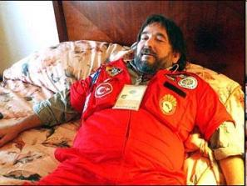
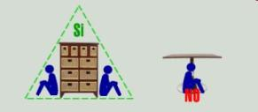
一個被廣為宣傳的謊言-救命三角 The Triangle of Life
美國某自稱搜救專家的人 Doug Copp
聲稱過去躲在桌下的說法是錯的，要躲在旁邊
此理論引起廣大討論，結論是這建議是錯誤而且可能造成危害
他本人也被踢爆並沒有實際救災經驗、侵吞救災款項等醜聞
台灣公益廣告仍然引用其理論，在電視上宣傳

Slide 4
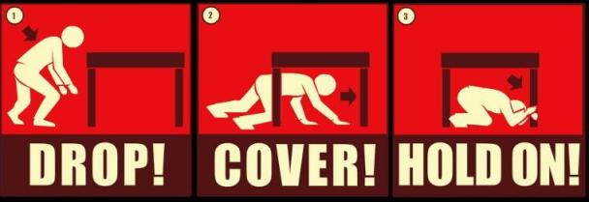
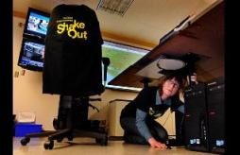
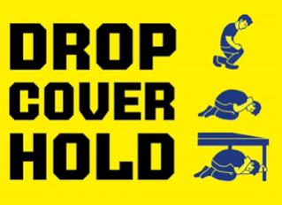
地震時該怎麼辦？
臥倒
保護頭部
抓緊

Slide 5
錯誤網路健康訊息的可能種類
過時的資訊，沒有更新
過度自信的專業人員所推動的資訊
斷章取義的報導
信仰框架不同，導致無法驗證
惡作劇的報導，被當成真的
惡意的
衝網路流量或點閱率
賣藥或是醫療
政治或是社會運動目的
打擊對手（商業）
……

Slide 6
惡作劇被當成真的

Slide 7
個人的見解，其實是可以驗證的

Slide 8
黑松沙士含有黃樟素？鴨肉有毒？

Slide 9
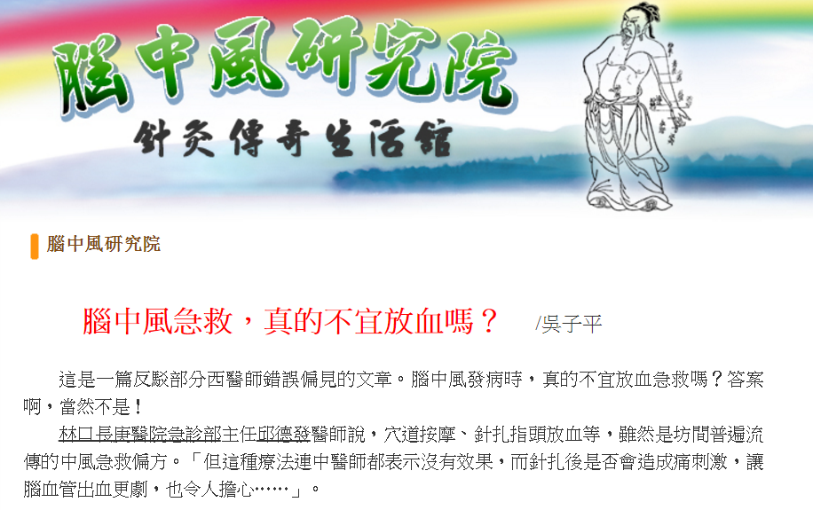
中風可以放血治療嗎？

Slide 10
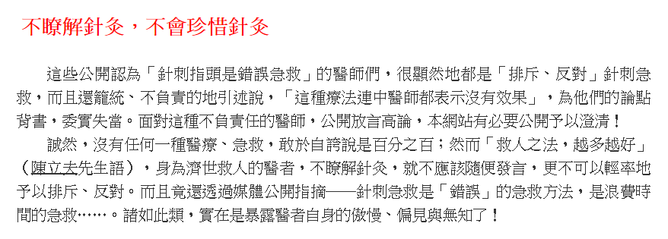
大家看看你的意見呢？

Slide 11
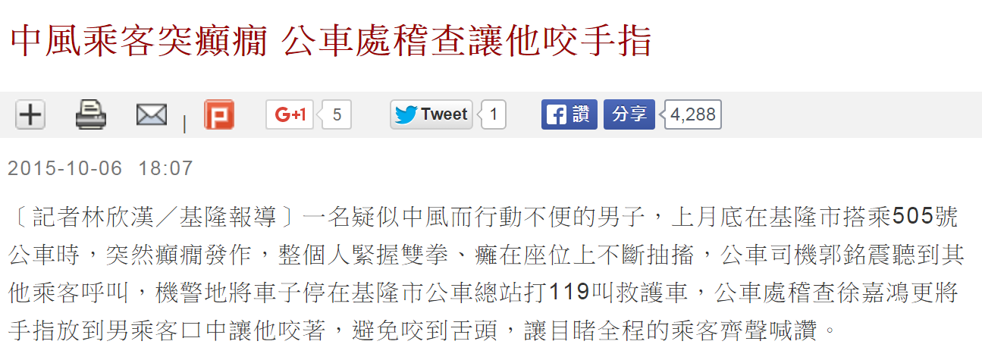
癲癇應該怎麼辦？

Slide 12
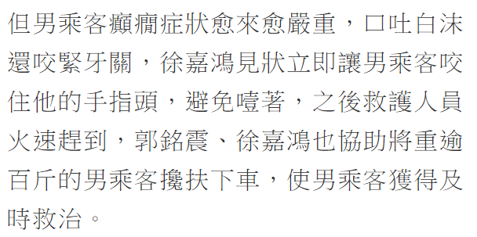
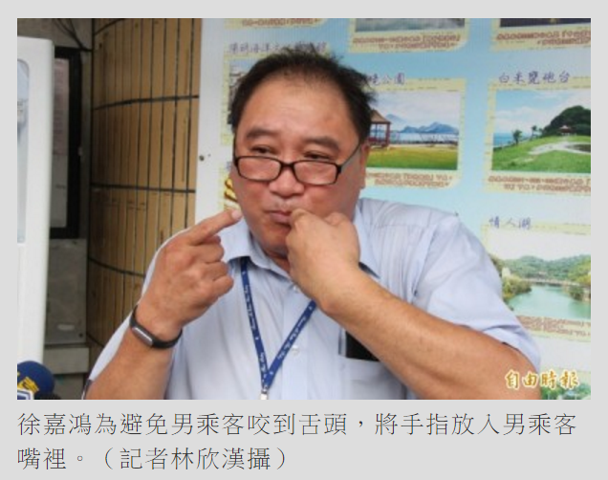
你們的看法呢？

Slide 13
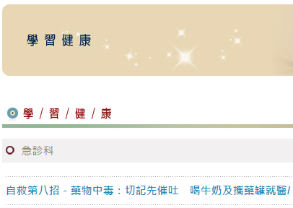
中毒應該怎麼辦？

Slide 14
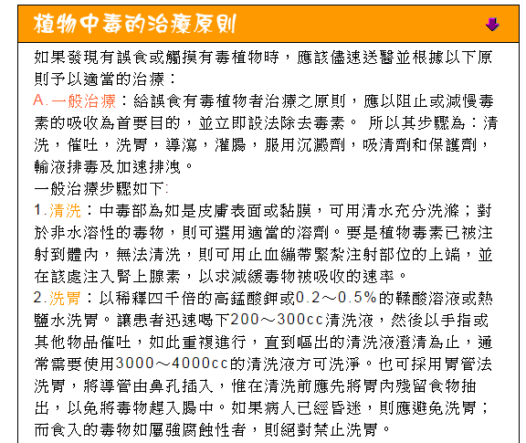
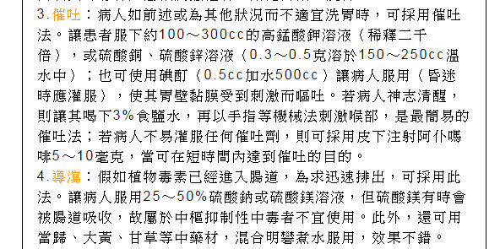
有毒植物中毒應該怎麼辦？

Slide 15
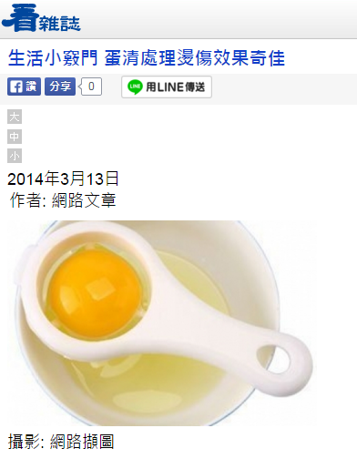
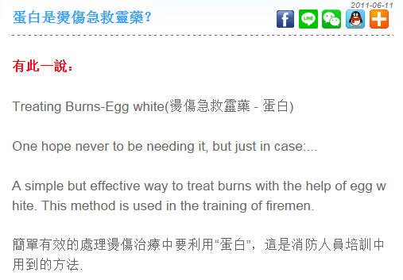
燒傷不是沖脫泡蓋送嗎？

Slide 16
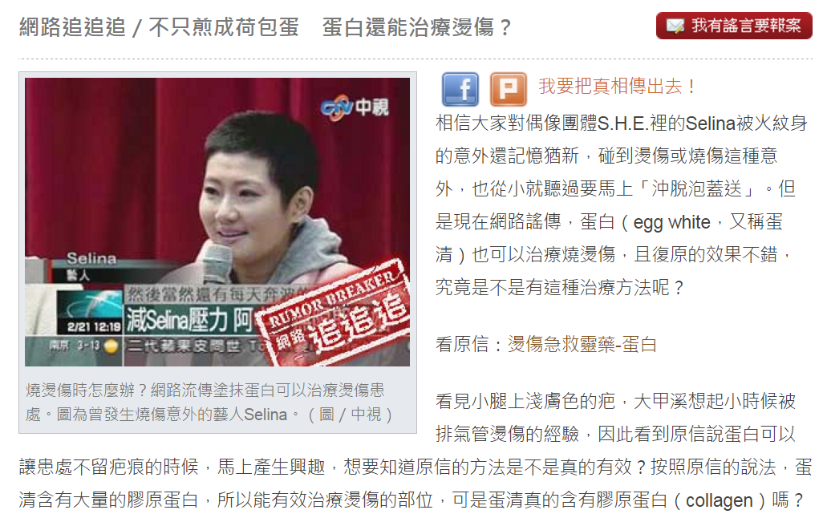
燒傷應該怎麼處理？

Slide 17
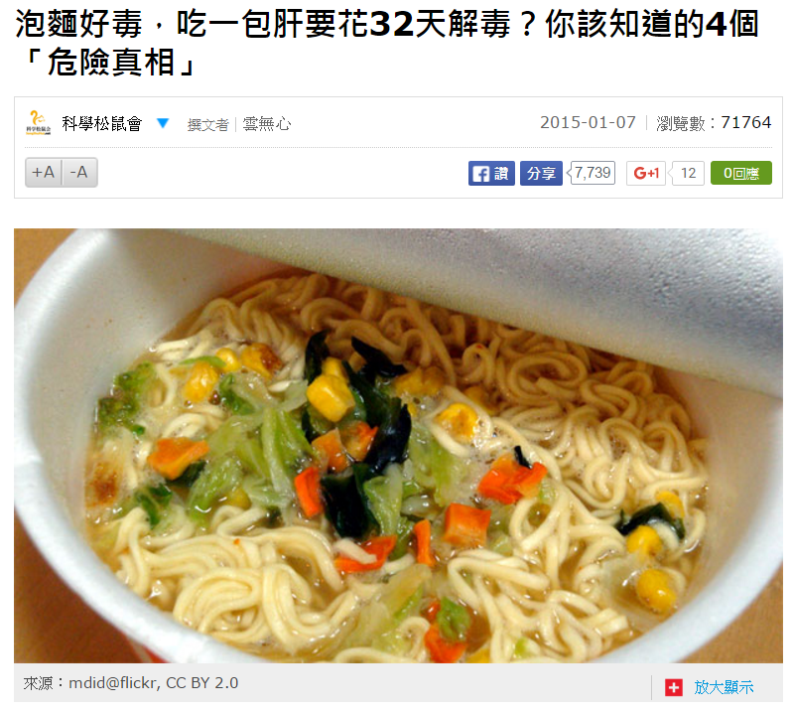
「萬物皆有毒，只要劑量足」 需要關注的是攝入量和安全量的差別

Slide 18
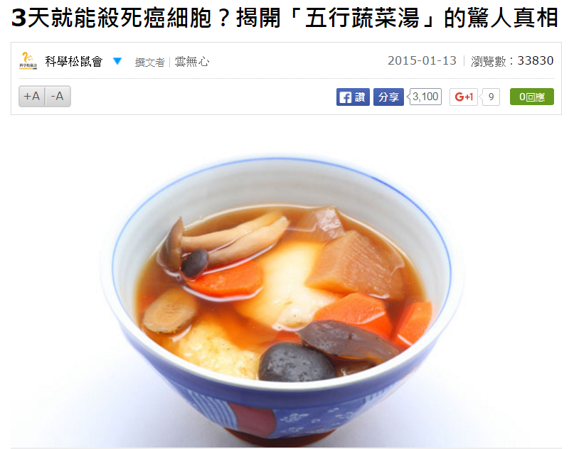
要弄死待在培養液裡的癌細胞實在太容易了酸鹼度不對，鹽濃度不對，溫度不對，培養液成分不對……只需要一種條件不對，癌細胞們就死了

Slide 19
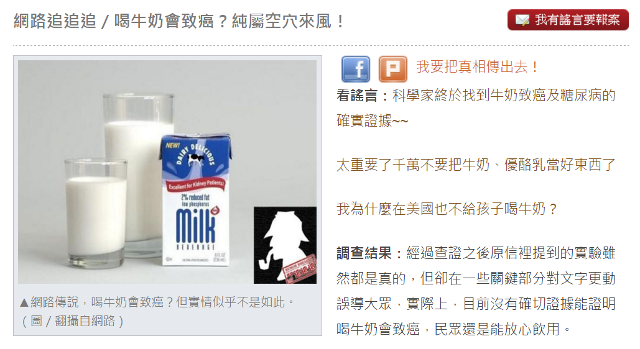
閱讀含有科學報告的說明，要很小心求證

Slide 20
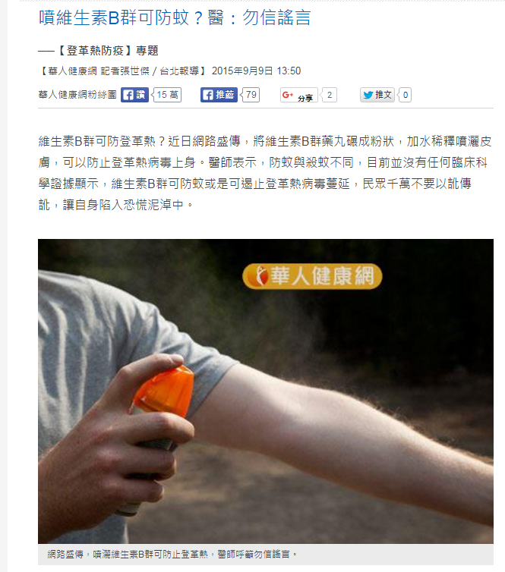
要預防蚊子咬這麼麻煩？

Slide 21
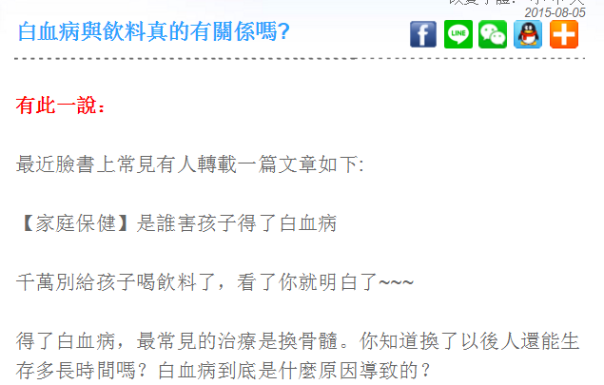
白血病是怎麼造成的？

Slide 22
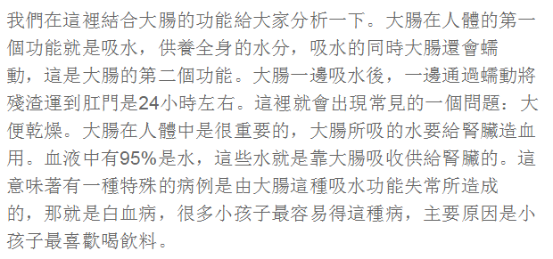
大家分析一下吧

Slide 23
網路健康謠言的特色
常見主題為保健與預防資訊
多數描述一特定行為或食品/用品，沒有精確日期及地點
最常採用專業說法及親身體驗為佐證
主要目的為注意/警惕、分享新知
三成採用第一人稱描述，半數謠言的主要訊息源於親友、醫師說法，及本人經驗
最常採用敘事、新聞報導的形式進行敘述，對收訊者而言感受上較親切且易讀。
師大 羅文伶的研究論文

Slide 24
大家練習一下健康資訊的評論

Slide 25
要轉發之前，先思考一下吧！

Slide 26
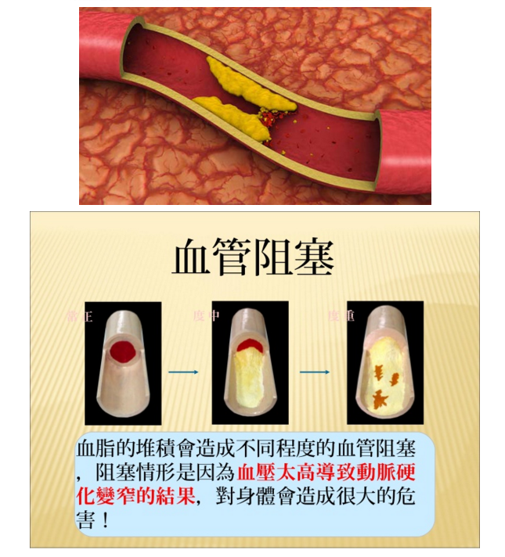
這部分應該是對的

Slide 27
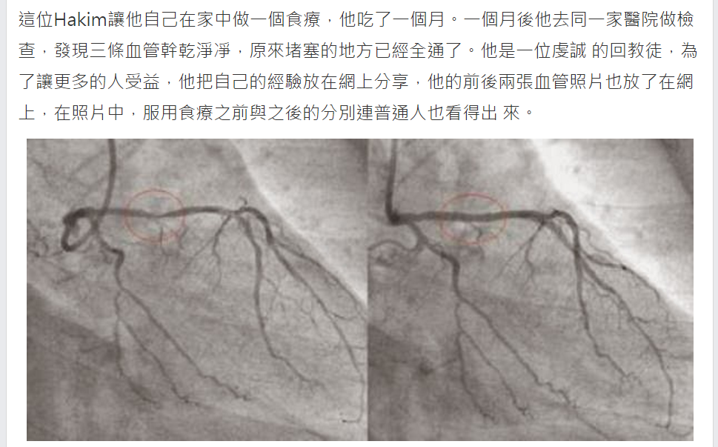
個人經驗，加上醫學證據，有圖有真相 你們怎麼看這件事？

Slide 28
這原料不貴

Slide 29
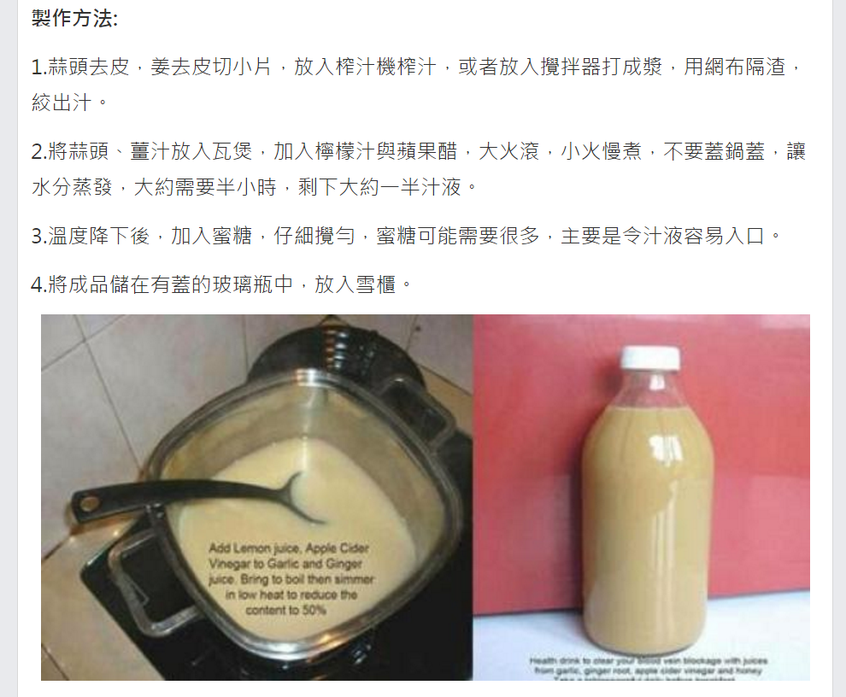
方法倒是挺麻煩的

Slide 30
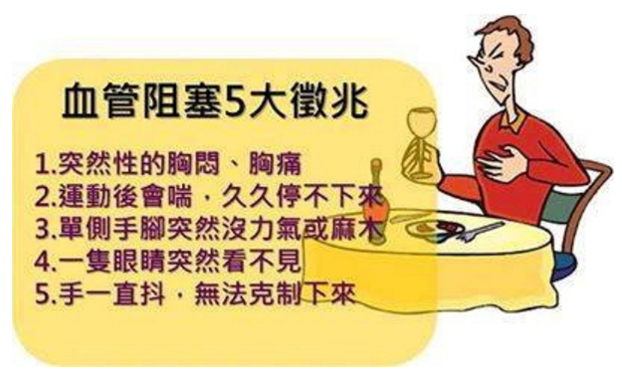
最後還要來個公益小常識 請大家評論一下

Slide 31
再一個公益小常識 請大家評論一下

Slide 32
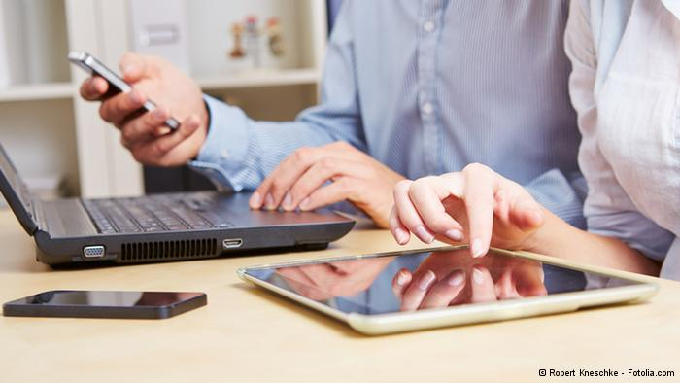
在你還沒確認前，先考慮要不要危害世人吧 所有『驚人的事實』、『你一定不知道』……大多是假的

